Slide 1
T.C. GAZİEMİR KAYMAKAMLIĞI ABDÜLHAMİT HAN ÇOK PROGRAMLI ANADOLU LİSESİ KİŞİSEL KORUYUCU DONANIM KULLANMA EĞİTİMİ
HAZIRLAYAN
İSG Uzm. Öğrt. Seher TERECİ ERGÜL

Slide 2
İş Sağlığı ve Güveliği Donanımları
Okullarda Hijyen, Enfeksiyon Önleme ve Kontrol için Eylem Plan (lar)ı çerçevesinde gereken iş sağlığı ve güvenliği donanımları bulundurulur ve çalışanlar bu donanımları kullanmakla yükümlüdürler.

Slide 3
MASKELER
Solunum yolu ile bulaşan salgın hastalıklar için;
İlgili standartlara/kriterlere uygun (TS EN 14683, TS EN 149 veya TSE K 599) olmalıdır.

Slide 4
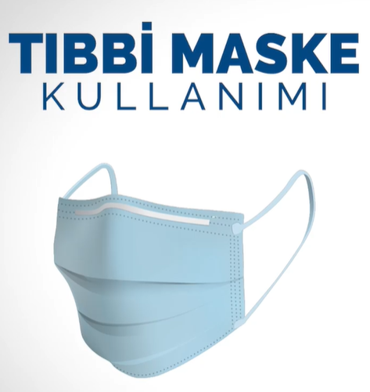
Maskeler
Kullanım için gerekli olana kadar temiz/kuru bir alanda kirlenmesi önlenmiş şekilde (son kullanma tarihlerine uygun) muhafaza edilmelidir.
Ulusal/uluslararası sağlık otoritelerinin tavsiyelerine uygun maske kullanılmalıdır.
Burnu ve ağzı iyi bir şekilde kapatmalıdır.

Slide 5
Maskeler
Kullanım sırasında veya kullanımdan sonra kullanıcının boynuna sarkmamalıdır.
Bir kez takıldıktan sonra ön yüzüne dokunulmamalıdır.
Solunum zorlaşırsa, maske hasar görür veya bozulursa maske bertaraf edilmeli ve değiştirilmelidir.
Islanan, nemlenen, kirlenen maske yenisi ile değiştirilmelidir.
Maske takılırken ve çıkarıldıktan sonra el hijyeni yapılmalıdır.

Slide 6
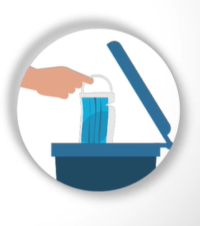
Maskeler
Maskeye yanlışlıkla dokunulsa bile eller 20sn su ve sabunla yıkanarak temizlenmelidir.
Maske ortak kullanılmamalıdır.
Nemlenen, ıslanan ve uzun saatler kullanılan maskeler değiştirlmelidir.
Kullandıktan sonra maskeler asla tekrar kullanılmamalıdır.

Slide 11
Ateş, öksürük, burun akıntısı, solunum sıkıntısı belirtileri olan / gelişen, COVID-19 tanısı alan veya temaslısı olan öğretmen, öğrenci ya da çalışanlar tıbbi maske takılarak, COVID-19 yönünden değerlendirilmek üzere sağlık kurumuna yönlendirilmelidir.

Slide 12
Personel/Öğrenci Giysi ve Formaları
Okullarda, uygun ve gerekli olduğu durumlarda personelin ve öğrencilerin, kuruluşa varışta formalarını/giysilerini değiştirebileceği soyunma odaları /alanları sağlamalıdır.
Giysi ve formalar personele özgü olmalıdır.

Slide 13
Özellik gerektiren işler ve alanlar için (yemekhane gibi) işe uygun kıyafetler giyilmelidir.
İşe uygun kıyafetler mümkün mertebe ilgili alan dışında giyilmemeli ve ilgili alanın dışına çıkartılmamalıdır.

Slide 14
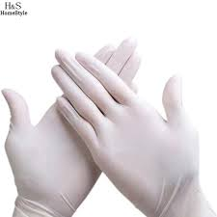
Tek Kullanımlık Eldiven (işe uygun eldiven)
Eldivenlerin, özel alanlar ve işlemler dışında kullanılması önerilmez.
Hasta veya salgın hastalık şüphelisi kişilerin taşınması veya temas edilmesi durumunda kullanılmalıdır.
Eldiven, işlem sonrasında veya görev tamamlandıktan sonra uygun şekilde çıkartılmalı ve hemen el hijyeni sağlanmalıdır.

Slide 15
Göz Koruyucu/Yüz Koruyucu Siperlik
İletişim sağlamaya yönelik personelin, solunum yolu ile bulaşıcı hastalık söz konusu olduğu durumlarda (danışma, güvenlik vb.) uygun maske ile birlikte yüz koruyucu siperlik kullanması önerilir.

Slide 16
Öğrenciler ile 1 metreden yakın temas olasılığı olan öğretmen ve diğer çalışanların tıbbi maskeye ek olarak yüz koruyucu da kullanması sağlanmalıdır.
Yüz koruyucu %70’lik alkol ile silinerek tekrar kullanılabilir.

Slide 17
Öğrenciler, öğretmenler ve diğer çalışanların dinlenme alanlarında en az 1 metrelik sosyal mesafeyi korumaları ve maske takmayı sürdürmeleri gerekmektedir.

Slide 18
Atölyelerde öğretmenler ve öğrenciler en az 1 metrelik sosyal mesafeyi korumalı ve maske takmayı sürdürmelidir.

Slide 19
Dersimiz sona erdi. Dinlediğiniz için teşekkür ederim. ☺☺☺

Slide 20
Kaynakça
https://www.facebook.com/saglikbakanligi/videos/148380013258959/
https://www.ailevecalisma.gov.tr/media/40969/isyerlerinde-koronaviruse-covid-19-karsi-alinmasi-gereken-onlemler.pdf
https://covid19.saglik.gov.tr/Eklenti/38657/0/covid-19salginyonetimivecalismarehberipdf.pdf?_tag1=C7FBE4BB73B1776FCC3F413BA0EDFBD6B2D82672
https://www.mevzuat.gov.tr/mevzuat?MevzuatNo=18540&MevzuatTur=7&MevzuatTertip=5

